Slide 1


安环家产业互联网平台介绍
Notes:
暂定面向第三方服务机构

Slide 2
1
发展背景
目录
2
平台概述
CONTENTS
3
价值路径
4
技术积淀

Slide 3
第一部分
发展背景

Slide 4
1
1
安全风险管理行业发展的“关键掣肘”
近年来，我们的安全风险管理事业取得了长足进步，但是我们的安全生产形势依然面临着诸多不确定性，安全生产总体仍处于爬坡过坎期和平台瓶颈期。究其原因，主要是安全生产社会化服务力量和市场协同机制建设不够充分，对产业链创新模式和数字化经济发展理念应用不足，存在关键掣肘制约行业发展。
缺乏高质量龙头企业
缺乏底层数据支撑平台
缺乏高层次创新型人才
行业的发展需要一批具有影响力和引领力的龙头企业来带动整个产业链的升级和进步。当前行业龙头企业数量不足，质量参差不齐，制约了行业的跨越式发展。
底层数据支撑平台，尤其是聚焦领域内产业互联网平台的缺失导致行业内部信息流通不畅，无法实现数据的有效整合和利用，进而影响了行业的创新能力和竞争力。
人才是行业发展的核心驱动力。当前行业缺乏高层次创新型技术人才，无法满足行业技术创新和转型升级的需求。

Slide 5
1
1
安全风险管理行业的发展机遇
随着国家“新质生产力”的提出，加之产业大脑和产业互联网的普及与推动，使得数智驱动应急产业升级已上升为国家战略，安全风险管理行业也亟待通过“新质生产力”打通制约高质量发展的所有堵点卡点，同时，这也为安全风险管理行业提供了新的发展机遇，尤其是在产业协同发展模式创新、数字化驱动资源共享、共赢等诸多层面指明了新的解题思路。
发展机遇
新质生产力与数字经济的推动
行业整合与标准化
在数字经经济中，大数据分析技术可实时处理数据，提供精准信息，使安全风险管理行业能更精确预测并防范潜在风险。
随着安全风险管理行业的不断发展，行业整合和标准化也将成为未来的趋势。由此提高行业的整体竞争力，实现资源共享和优势互补。
人工智能的应用
生产安全责任制度健全
随着深度学习技术的发展，可以通过大量数据的学习和分析，挖掘出更为深层次的风险关联规律，进一步提高风险管理的效果。
为企业提供更加全面和深入的安全生产咨询和服务，帮助企业提升安全生产管理水平。
政策法规体系完善
相关的政策法规体系不断完善为安全风险管理行业提供了明确的指导方向，也为行业内的企业提供了合规性的保障。

Slide 6
第二部分
安环家平台概述

Slide 7
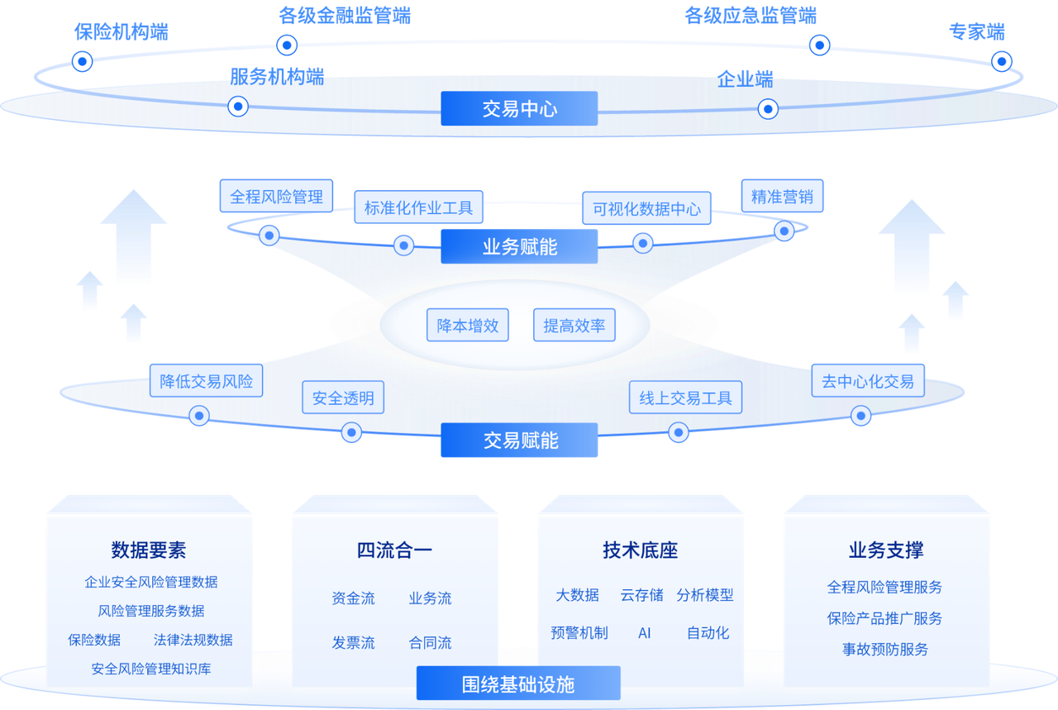
2.1
安环家平台定位
安环家作为安全风险管理产业互联网平台，创新打造了以“一心六端”为核心应用的智能化产业新生态，通过交易中心紧密连接各方市场主体，赋能产业生态合作伙伴在业务、交易、技术、管理等领域的全面提升，各级金融监管端和应急监管端通过平台数据支撑，可高效解决监管过程中信息不畅、数据不准、反馈不及时、效率低下等治理难题，有效提升监管效能。

Slide 8




2.2
安环家平台核心价值
平台通过撮合交易、综合赋能、深度服务的理念，运用互联网、物联网、大数据、人工智能等先进技术，将传统的安全生产管理方式转变为数字化、智能化、网络化的新型管理方式，深度挖掘和运用安全风险管理数据资源核心要素，对安全风险管理产业链进行深度整合与重构，致力于实现数据价值最大化，为政府决策、企业运营、数字经济发展等提供有力支持。
业务赋能
交易赋能
管理赋能
数据赋能
20年行业经验资源
84个绍分行业市场机会
200项业务能力支持
120000家工矿商贸企业数据
企畅付资金管理服务
电子发票基础功能
电子化签约平台
平台统一规则协议管理
4大多重盈利展业工具
5大协同办公能力
9大人力/财务管理能力
1整套企微集成能力
3大项目协同/数据决策能力
4大平台数据模型能力
安全领域商业BI能力
5大数据库及知识库输出能力

Slide 9
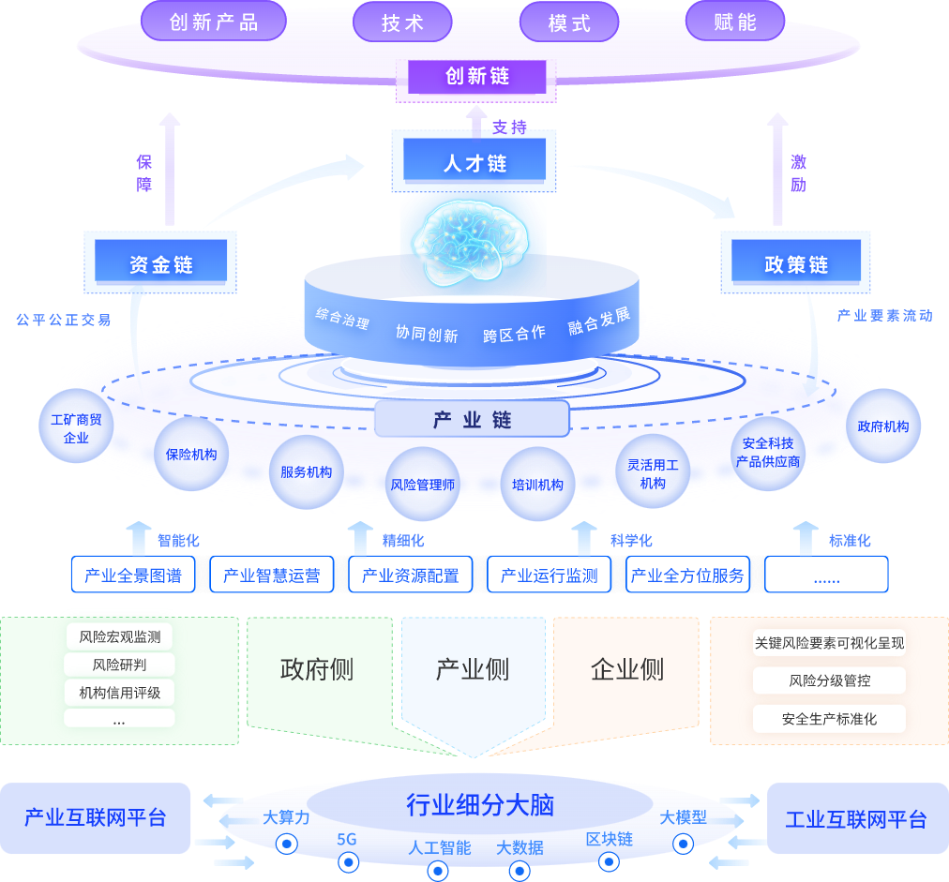



2.3
安环家平台整体建设情况
安环家作为双跨产业互联网平台，也是安全风险管理的产业大脑，致力于构筑安全风险管理行业“数字底座”，深度服务安全风险管理行业每一个生态角色（政府监管部门、服务机构、保险机构、安全风险管理师、灵活用工平台、安全培训机构、安全防护用品厂商、安全科技用品厂商等），全面助力行业深度链接和高质量跨越式发展。
业务赋能
数据要素
数字底座
全程风险管理服务
保险产业推广服务
事故预防服务
企业安全风险管理数据
风险管理服务数据
保险数据 法律法规数据
安全风险管理知识库
大数据 云存储
分析模型 预警机制
AI 自动化

Slide 10
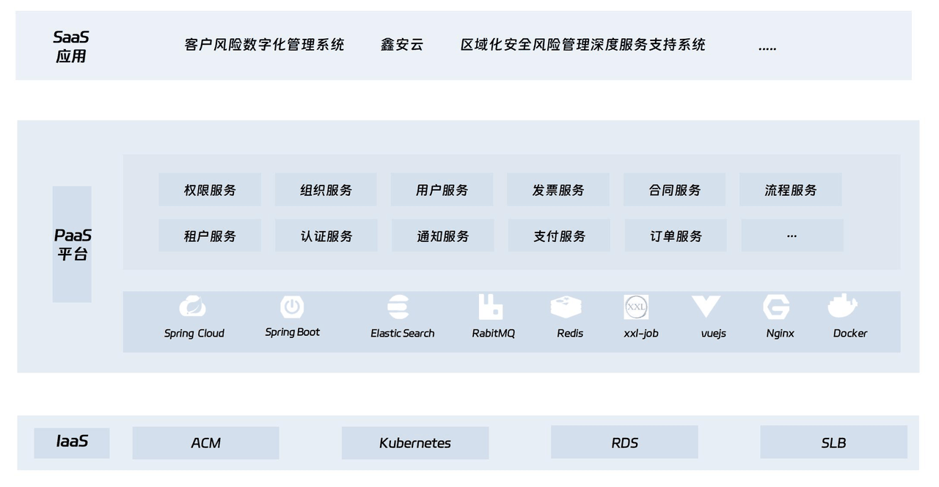
2.4
安环家平台技术建设情况
安环家平台与阿里云展开了深入的战略合作，搭建了致力于解决安责险事故预防服务市场化机制落地难题的业务产品 SaaS 层。平台对系统架构、系统性能、系统安全、系统可扩展性等进行了持续优化，达到平均 TPS处理时间 300ms、SLA 在 99.9% 的行业主流水平。在网络层面，通过搭建 DMZ 区、协议转换等保证了网络请求的安全性，并通过一系列监控体系，实现提前预警，有效防范潜在风险，实时报警以及智能的故障恢复。进一步保障平台服务的稳定性和高效性。

Slide 11
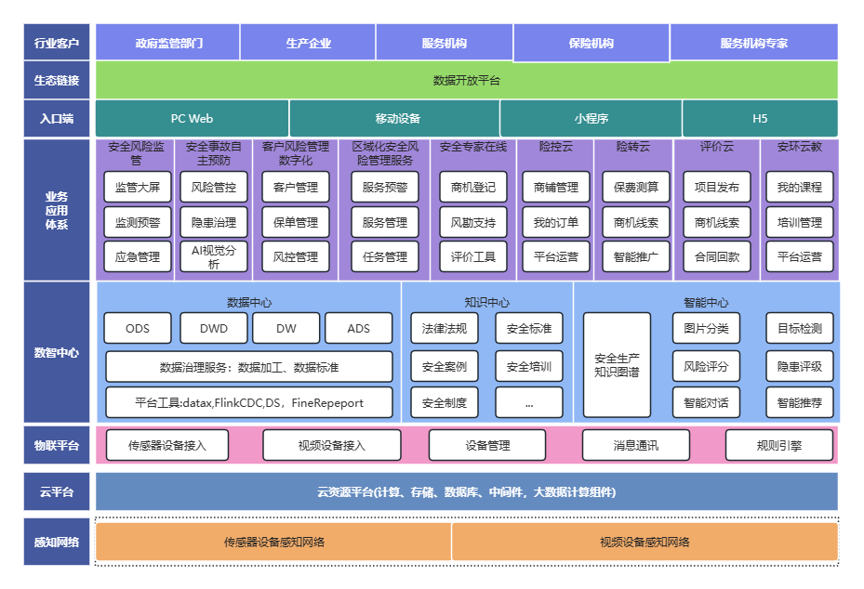
2.5
数据资产化运营平台
数据资产化运营平台
安环家数据资产化运营平台，作为行业领先的数据要素市场基础设施，覆盖了数据资产从确权、登记、核验，到质量评价、价值评估、定价、增值，直至入表等全流程业务，确保数据资产的合规性、可靠性及高效流通。
安环家数据资产化运营平台还通过数据资产的全面管理和价值挖掘，我们为政府监管部门、生产机构、服务机构、保险机构等行业客户提供了一站式的数据资产化解决方案，助力行业实现数字化转型和升级。

Slide 12


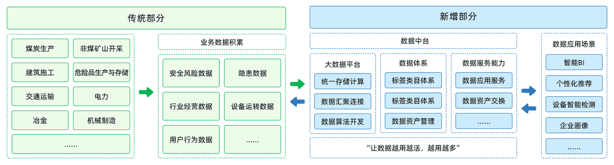
1
2.6
搭建数据中台能力体系
解决高危险行业当前安全生产风险管理中各类信息系统独立采购与建设，出现 “数据孤岛”、“数据壁垒”现象，帮助工业企业落实安全生产主体责任，打造自身安全生产风险管理的快速感知、实时监测、超前预警、联动处置、系统评估等新型能力体系。
01
02
从技术底层视角搭建数据中台，解决企业安全责任落实不力、本质安全水平不高、安全预防控制体系不完善等瓶颈性、根源性、本质性问题，有效避免企业85%以上生产安全事故的发生，将填补国内安全生产风险管理底层数据的空白。

Slide 13

2.7
建设精细化运营技术平台
搭建以“CDP(客户数据平台)＋DMP（数据管理平台）”为基础的精细化运营技术平台，对现有业务数据进行科学、精确、动态分析，搭建全域用户标签体系、建立企业、行业、区域风险画像，升级运营管理中心平台、完善BI数据中心，实现客户分层管理和业务智能推荐，以算法模型和智能分析引擎，可对业务全周期进行高效质量评估，显著提升精细运营和智能化管理水平。
精细化运营
智能化升级
全域用户标签体系
企业、行业区域风险画像
客户分层管理
业务全周期质量评估
……
综合运营管理平台
数据管理平台
算法模型
智能分析引擎
……
CDP(客户数据平台) ＋ DMP（数据管理平台）

Slide 14
第三部分
安环家平台价值实现路径

Slide 15
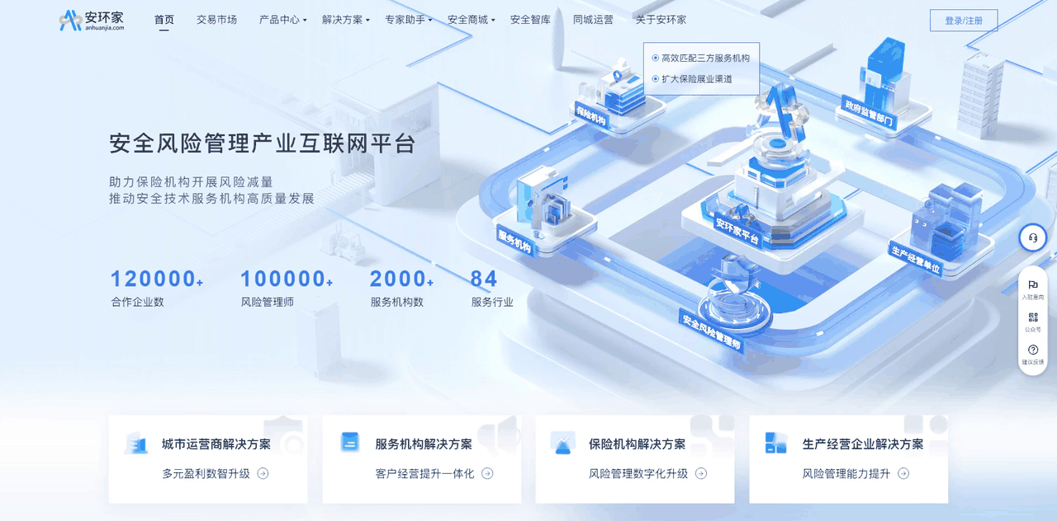
3.1
安环家平台整体概述

Slide 16
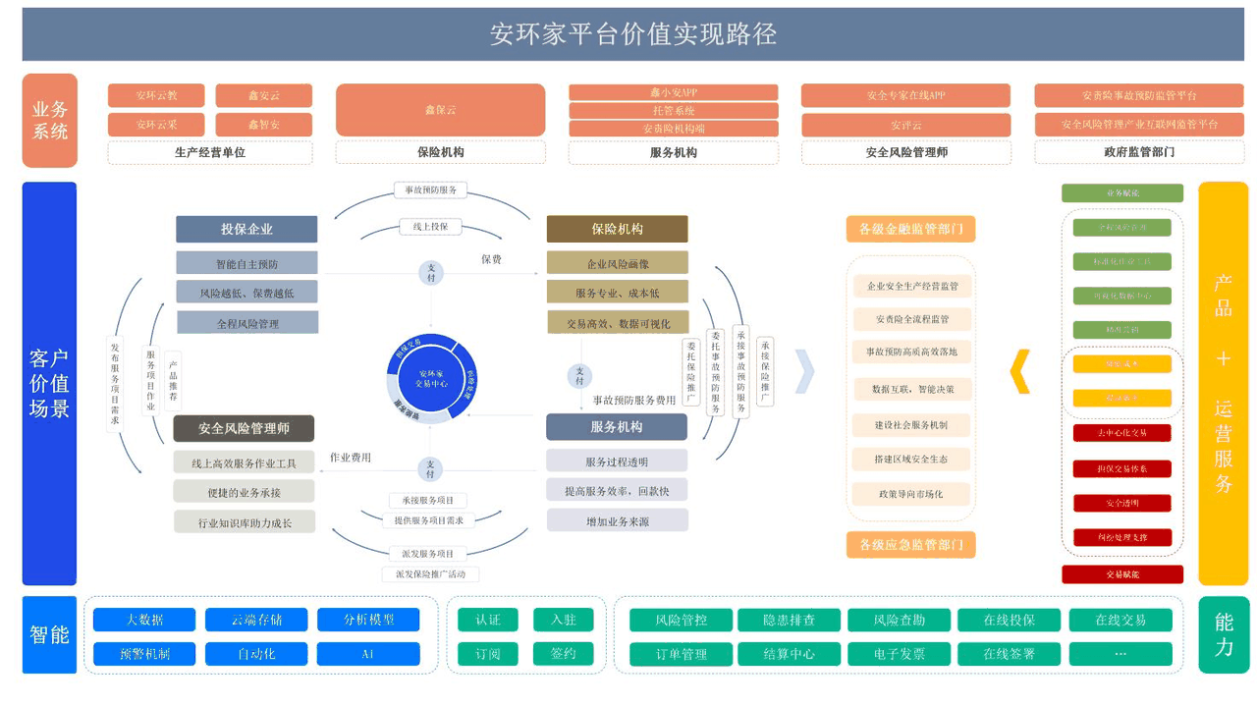
3.1
安环家平台整体概述
安环家平台凭借丰富的行业经验和先进的技术能力，有效支撑安全风险管理交易市场的落地实施，并专注于安责险事故预防服务、全程安全风险管理服务及保险产品推广等核心业务，平台提供统一、标准的交易市场及全面的信息技术服务，通过安责险区域化运营中心的模式，高效推动安全生产管理的持续改进和提升。

Slide 17
3.2
政府监管-痛点
目前，政府职能部门在安全监管当中普遍面临动态监管缺失、信息流动受限、信息孤岛难题以及安全技术服务、安责险事故预防服务过程管控、形式主义、弄虚作假、报告失实等难题，过往政府采取的措施都是通过行政手段加大处罚力度或追责力度，但是行业问题并未得到根本性的改观。
信息不畅通
数据不精准
监管部门缺乏统一的信息平台和沟通渠道，使得监管信息无法及时、准确地传递，严重影响了监管决策的制定和执行。
政府监管工作依赖于大量的数据支持，但现实中往往存在数据质量不高、准确度不够的问题。
反馈不及时
监管效率不高
由于监管部门与被监管对象之间的信息不对称和沟通不畅，使得问题难以得到及时有效的解决。
由于监管资源有限、人员不足，使得监管部门难以对大量企业和市场进行全面有效的监管。

Slide 18
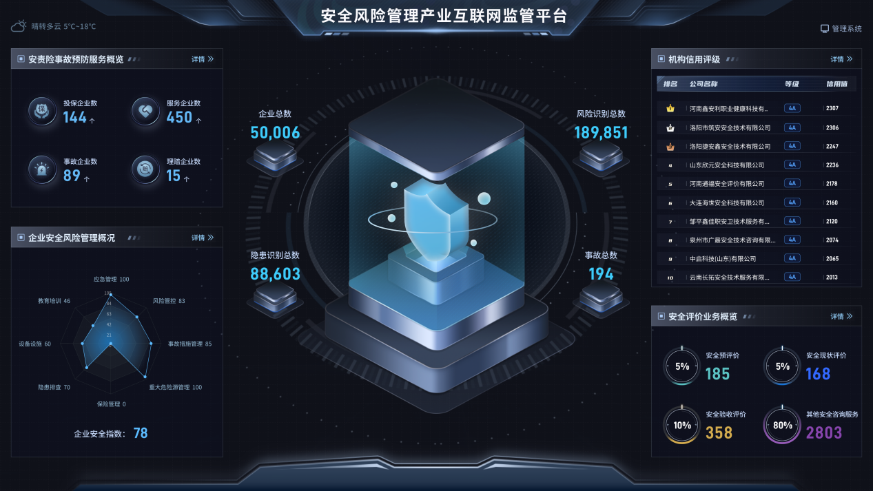
3.2
政府监管-解决方案
安环家平台打通了保险机构端，服务机构端，工矿商贸企业端、风险管理师端、政府监管端等多端系统数据，通过工具、数据、算力、算法全面提升行业整体运行效率，实现了风险管理的精准智能监管，灵活满足多种应用需求。

Slide 19
3.3
服务机构-痛点
经济逆周期下，服务机构以往的业务发展模式已经无法适应全新的市场形势，存在思维模式传统、同质化竞争、科技支撑不足、服务模式单一等问题，超70%的服务机构面临出局风险。目前，第三方安全技术咨询服务机构主要造成了行业整体呈现“小散弱”格局。
思维模式传统
同质化竞争激烈
科技支撑不足
缺乏行业标准
在经济逆周期下，市场环境发生了显著变化，客户需求也变得更加复杂和多样化。传统的思维模式导致服务机构难以快速响应市场变化，缺乏灵活性和创新性
众多服务机构提供的服务内容和服务模式缺乏差异化，导致同质化竞争，使得服务机构难以通过服务内容本身获得竞争优势，同时价格争行为进一步压缩服务机构的利润空间，降低服务质量
大部分服务机构在科技投入方面不足，缺乏先进的科技支撑，导致服务机构难以利用新技术、新模式提高服务效率和质量，满足客户需求
目前，关于安全生产技术服务的行业标准和规范相对较少，导致机构在提供服务时难以达到统一的标准，客户也难以评估服务的质量和价值。
究其原因，我国的服务机构大多为了帮助企业迎检和评审而生，而不是帮助企业提升安全管理水平

Slide 20
3.3
服务机构-解决方案
为深度改变行业现状，安环家致力构建安全风险管理行业数字底座，依托 32 款智慧安全 SaaS 产品，深度创新全生命周期安全风险管理服务模式，重塑行业的服务模式和商业形态，提升行业整体运转效率。
管理赋能，全面提升服务机构管理水平
交易赋能，提升服务机构交易效率
安环家研发了一整套服务机构专属组织管理系统，智慧财务管理数字化系统、OA 协同办公等帮助服务机构快速构建规范化、标准化、可视化、图形化管理架构，提升服务机构的管理水平。
安环家为用户提供安全、便捷、权威、可靠的在线支付服务，可满足服务机构多业务场景的支付需求，解决交易不公平、交易不对等、交易综合成本高、账期长、要账难等问题，保证资金安全高效合规，营造公平公正、规范有序的第三方安全服务环境。
全生命周期
安全风险管理智慧化服务
业务赋能，增强服务能力和服务质量
安环家自主研发鑫安云、安全网格化托管系统、区域化深度服务支持系统、安全专家在线 APP 等智慧工具。通过信息化工具支撑，帮助服务机构快速将双重预防机制、安全托管、事故预防等业务落地生根。
资源赋能，开启全生命周期安全管理服务模式
安环家产业大脑整合了安全风险管理行业各类上游供应链
资源，有效拓展传统第三方机构服务链条，实现服务机构的多元
化盈利、组合性盈利、可持续盈利模型。
展业赋能，大幅提高行业展业效率
通过安环家自主研发客户经营管理系统、CRM 客户关系管理系统等一整套高效的数字化展业工具，全面提升安全技术服务行业服务质量和展业效率。

Slide 21
3.4
保险机构-痛点
保险机构因专业能力不足难以单独为企业提供事故预防服务，而选择服务机构委托服务时，不清楚服务机构的实际情况，难以选择，服务机构的专家实际的服务过程无法监控，服务缺少标准，服务质量没有保障，通过服务能否真正降低企业风险没有保证，对保险机构来讲，这可能会提升赔付几率。
内部作业难实现
信息不足、决策难
成本高、成交难
不规范、难把控
保险机构内部作业人员缺乏足够的专业知识和技能，影响业务处理效率和质量。
保险机构缺乏对服务机构的详细信息，难以做出明智的决策。
服务机构作业成本较高，而收益有限，导致成交难度增加。
缺乏统一的服务标准和流程规范，导致保险机构难以全面把控服务质量。
独立专家服务面过窄
交易不通畅、结算难
税率结算问题、难委托
反馈机制缺、难制约
企业风险场景多，委托独立专家服务时，专业度垂直，无法提供全面有效的服务。
合作机构能力不足，服务质量不稳定，导致结算难度增加。
独立风险管理师的税率结算问题，给保险机构带来额外的操作困难和风险。
缺乏完善的反馈机制，导致难以对服务商进行有效的监督和制约，影响服务质量提升。

Slide 22






3.4
保险机构-解决方案
通过一站式安责险事故预防服务支撑（云）平台，解决保险机构普遍面临的安责险事故预防服务“不愿做、不会做、没人做，找谁做，做不好”等落地难题。
安责险规模化落地支撑和标准依据
人才培养体系和工具支撑
安环家平台可有效针对保险机构现实需求快速链接优质第三方安全服务商，以标准化引领规范化,以规范化助推规模化。在 AQ9010-2019 行标之上，起草T/HAS108-2021，已高效开展各类事故预防服务 1.68 万例。
安环家平台集结300+安全专家和120+互联网工程师，针对84个细分行业的12万家工矿商贸企业、270万类风险数据进行深度分析，研发成熟的人才培养与工具支撑体系，助力高效开展事故预防服务。
开展“人防+物防+技防”
一站式安责险事故预防服务支撑（云）平台
安全风险等级评定系统整合人防、物防、技防，设计数据算法，实现风险与措施对比，并利用多线数据收集与平台大数据，精准分级企业客户，降低事故发生率。
事故预防服务全流程可控
安环家平台利用数字化手段构筑高标准全流程信息管控体系，实现安责险所有业务流程“线上化、可视化、透明化、清单化、节点化、留痕化”六化合一，顺向可追，逆向可溯。
事故预防服务有强力抓手工具
安全风险大数据库提供强力支撑
安环家自主研发“事故预防全链条管理系统”、“事故预防在线服务系统”等全生命周期智慧风控工具，助力全链条无缝式安全闭环管理,真正筑牢企业安全生产根基。
建立多维度数据分析模型、AI 模型等技术支撑，强力助推投保企业开展基于“事故致因”理论全链条风险管理，坚决预防和遏制各类生产安全事故的发生，真正降低保险公司事故赔付率。

Slide 23
3.5
工矿商贸企业-痛点
复杂的生产环境中，工矿商贸企业面临着诸多安全挑战，每一个细节都直接关系到企业的安全稳定，只有从本质安全管理出发，才是确保安全生产的正确解、唯一解。
安全管理碎片化
安全生产责任制
悬空
安全决策
缺乏数据支撑
双重预防机制
难落实
安全管理制度不规范，安全体系缺乏有效运转，运行记录与实际不相符，存在体系管理“两张皮”等现象，企业安全管理缺乏系统化、标准化管理。
企业管理层级纵深交错，安全制度管控不严，岗位职责不清晰，安全责任跟踪落实到点困难，难以分解、分级实现重心下移和全员参与。
安全管理点多、面广、线长，各类运行数据繁杂、数量庞大，安全生产形式无法预测，安全管理短板无法预警，安全管理决策不精准，不及时，缺乏数据支撑。
风险管控和隐患管理缺乏有效的管控机制，难以常态化运行，无法真正实现风险关口前移，潜在事故风险大。

Slide 24
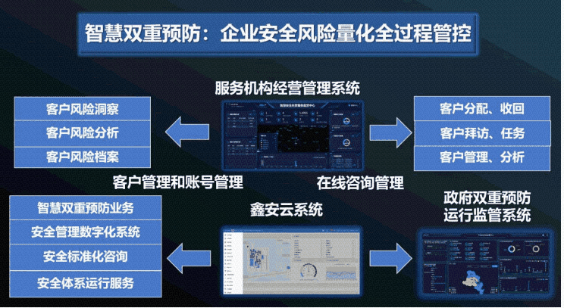
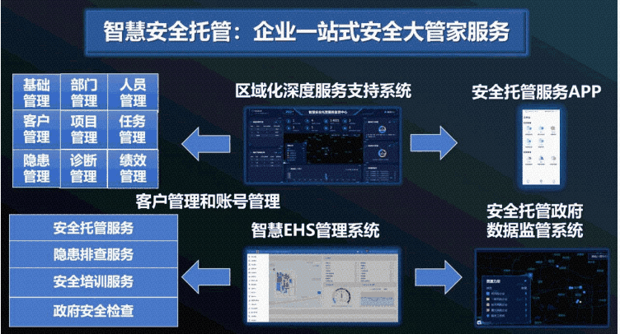
3.5
工矿商贸企业-解决方案
安环家致力于为工矿商贸企业提供了一个全面、智能、高效的企业风险自主管理平台。基于数字孪生技术，将现实空间的风
险、安全、环境及人员行为等关键要素进行可视化呈现，使企业实现全员参与、全员覆盖，保证简便、易行、经济、实效。
智慧双重预防：
企业安全风险全过程量化管控
智慧安全托管：
企业一站式安全大管家服务
安环家基于国家双重预防机制，通过“鑫安云”系统构建“智慧双重预防”服务模式，运用大数据和系统方法实现安全管理科学化、常态化。通过科技手段优化资源配置，实现闭环管理、风险分级、隐患排查和预警等功能，提高企业工作效率，降低安全风险和管理成本。
01
安环家智慧托管服务，汇集机构管理端、工程师服务端及企业客户端三端融合，通过企业客户管理、项目管理、工程师任务管理等功能，实现安全托管服务过程动态掌握、全程有效监管和资源整合调度。通
02

Slide 25
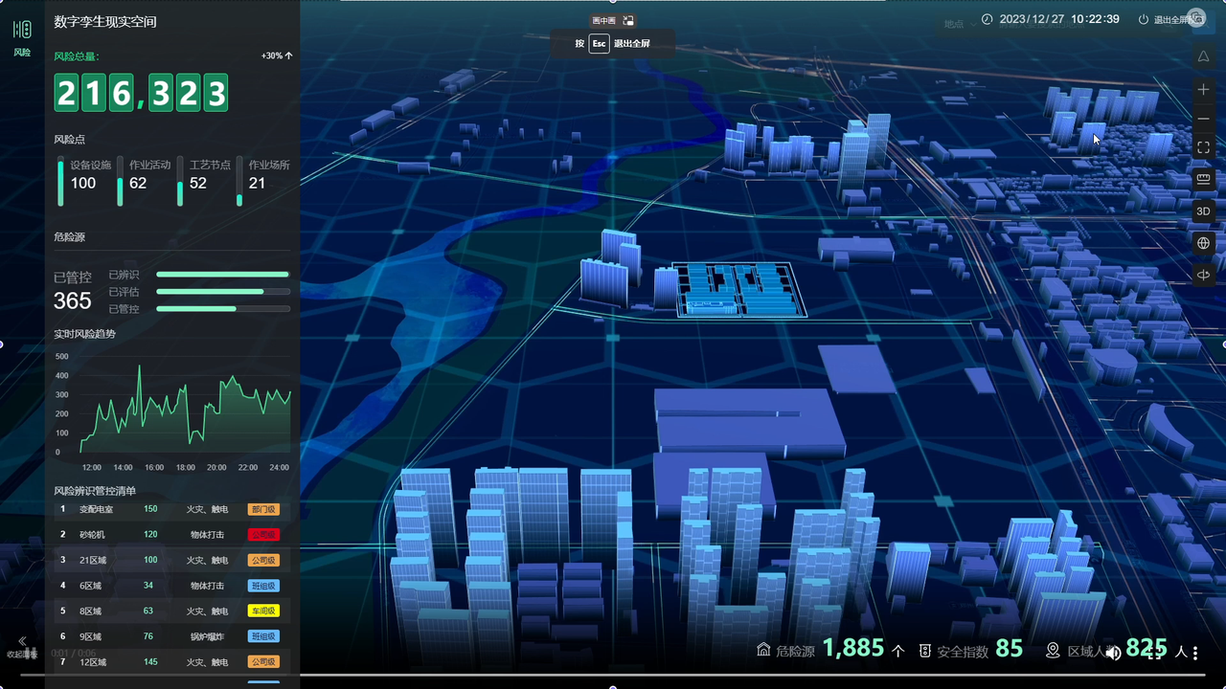
3.5
工矿商贸企业-解决方案

Slide 26
3.6
防护用品供应商-痛点
安全防护用品是预防伤害、减轻伤害的最后一道安全防线，是企业最常见、最基本的一种安全保障措施，也是安全风险管理产业链的重要一环。中国安全防护用品行业日益成熟，市场趋于饱和，安全防护用品供应商作为安全产业链的重要环节，面临着越来越大的市场竞争压力，同时供给侧与需求端的矛盾加剧。
传统模式下，供给侧与需求端的矛盾
药不治病
无服务
无保障
从业者不受尊重
无核心竞争力
无处方，盲目选配，应付监管；防护过度，企业采购成本过高，防护不足，起不到防护作用。
从业者以销售产品为主，对防护效果不关心，经销商无服务意识和能力。
产品鱼龙混杂，三无产品、假冒伪劣产品较多，经销商采购渠道不明，3元钱的安全帽。
市场人员无技术服务能力，以公开销售为目的，不受社会尊重。
经销商为提高市场竞争力，代理产品多以次充好，打价格战。

Slide 27
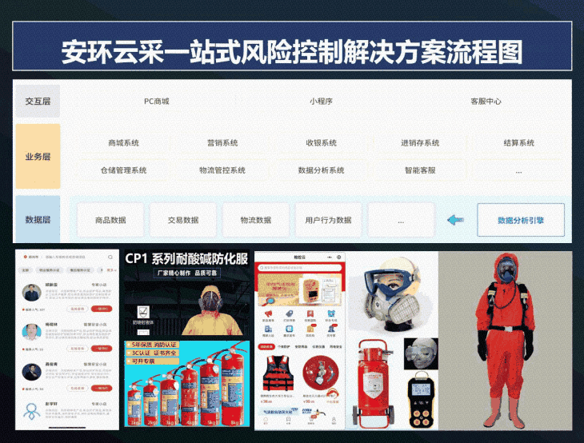
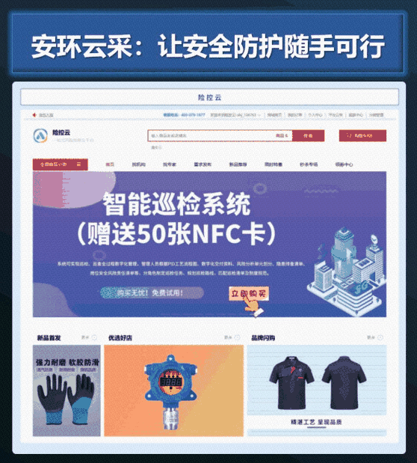
3.6
防护用品供应商-解决方案
未来防护用品厂商必须关注新兴下游市场需求，提供具有垂直行业特色的产品，提供定制化解决方案，培养个人防护用品企业的差异化竞争优势，推动中国个人防护用品行业的发展与升级，是未来中国防护用品行业发展的主要趋势。
针对传统防护用品供应商
安环家产业大脑通过整合上下游供应链资源，为劳保用品供应商提供从产品推广、销售增长、定制化需求满足、技术支持、成本控制等多维度全面的解决方案，帮助其快速实现业务增长。
针对服务机构、安全风险管理师
服务机构和安全风险管理师等可通过安环云采为企业提供全生命周期安全风险管理。针对企业安全管理当中面临的各类短板，可为企业客户提供定制化的安全风险管理解决方案、先进的技术支持以及质优价廉的安全生产用品，一键式智能匹配防护、应急、消防等相关产品，为企业提供“诊断、开方、配药、治病”一站式全程管理服务。

Slide 28
1
3.7
安全风险管理师-痛点
安全服务社会化力量不足
行业人才缺口大
专业安全服务成本高
风险评估模型不科学
现场作业难度大
专业人才培养难
“新安法”下，安责险成为了像交强险一样的刚需险种，1万亿市场规模，1200多万家企业刚需，150万人才缺口；
行业内安全专家做一次事故预防服务动辄几万元，不能满足众多中小型企业的事故预防需求；
保险公司缺少承保企业的安全生产数据，没有科学风险评估模型，造成想保不敢保、不知怎么保的局面；
保险公司缺少承保企业的安全生产数据，没有科学风险评估模型，造成想保不敢保、不知怎么保的局面；
保险公司缺少承保企业的安全生产数据，没有科学风险评估模型，造成想保不敢保、不知怎么保的局面；

Slide 29
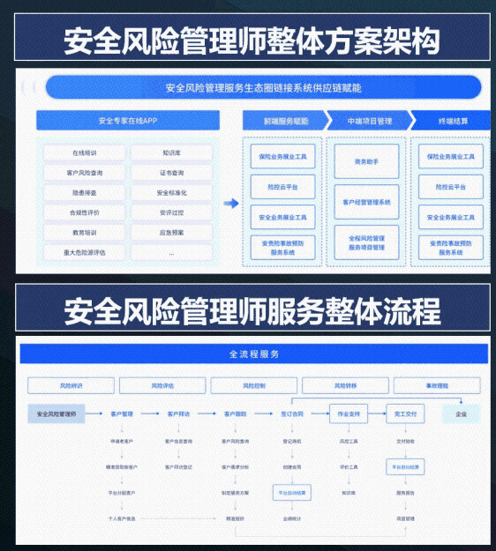
3.7
安全风险管理师-解决方案
安全风险管理师就是安全服务社会化体系的中坚力量，它由安环家平台和中国企业联合会联合培养的复合型、创新型、应用型、技术型专业人才。主要为企业提供系统的、现代的、智慧的全程风险管理服务(风险辨识、管控、转移），降低企业相关安全、环
保、职业健康、消防等风险隐患，最大限度地减少事故发生概率，从而达到全面提升企业安全管理水平的目的。
1、快速招募
2、降本增效
安环家平台拥有丰富的生态合作伙伴，与127+全国性人力服务机构、300+高校职专、25+人才市场达成了人才输送战略合作协议，可快速招募大量人员；
安环家平台拥有成熟的安全风险管理师培训体系+先进的“安全专家在线”作业工具，可以有效的降低作业成本提高作业效率；
3、人才培养
4、降低门槛
安环家平台拥有一整套成熟的培训-考试-发证-作业带教体系，可以快速的培养一批批专业人才；
安环家平台通过先进的SaaS 科技产品“安全专家在线”，通过标准的安责险事故预防服务模板（分行业），大大降低作业难度；
根据部门工作比较繁重、业务跨度较大的状况，而为了保证工作的进度和质量，我们在安排工作时，紧紧的围绕公司的经营目标和工作任务，把握工作中的轻、重、缓、急，着眼大局，亦要抓住关键。

Slide 30
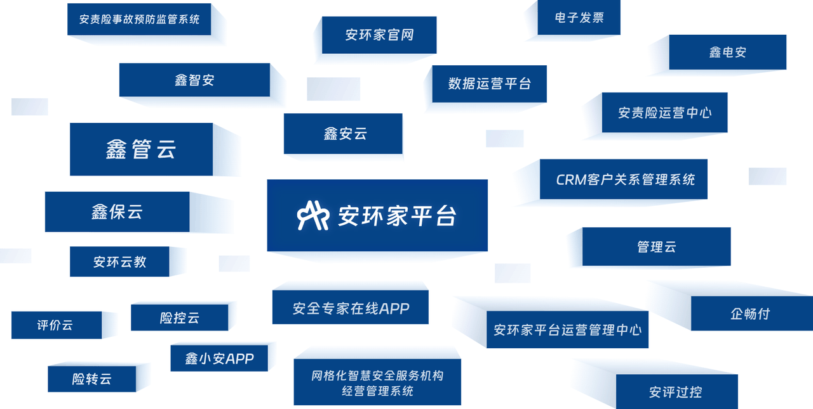
3.8
安环家平台产品矩阵

Slide 31
3.9
三年规划与平台预期
2026
2025
2024
主营业务指标
主营业务指标
主营业务指标
安责险区域运营中心220个
专业安全服务机构10,000家
工矿商贸企业3,500,000家
安全风险管理师1,000,000名
安环家平台GMV 10,000亿
主营业务有后入110亿
预计净利润12亿
安责险区域运营中心200个
专业安全服务机构6,000家
工矿商贸企业1,500,000家
安全风险管理师500,000名
安环家平台GMV 920亿
主营业务有后入8.6亿
预计净利润1.7亿
安责险区域运营中心80个
专业安全服务机构3,000家
工矿商贸企业320,000家
安全风险管理师100,000名
安环家平台GMV 1.68亿
主营业务有后入6,200万
净利润900万

Slide 32
第四部分
科技积淀

Slide 33
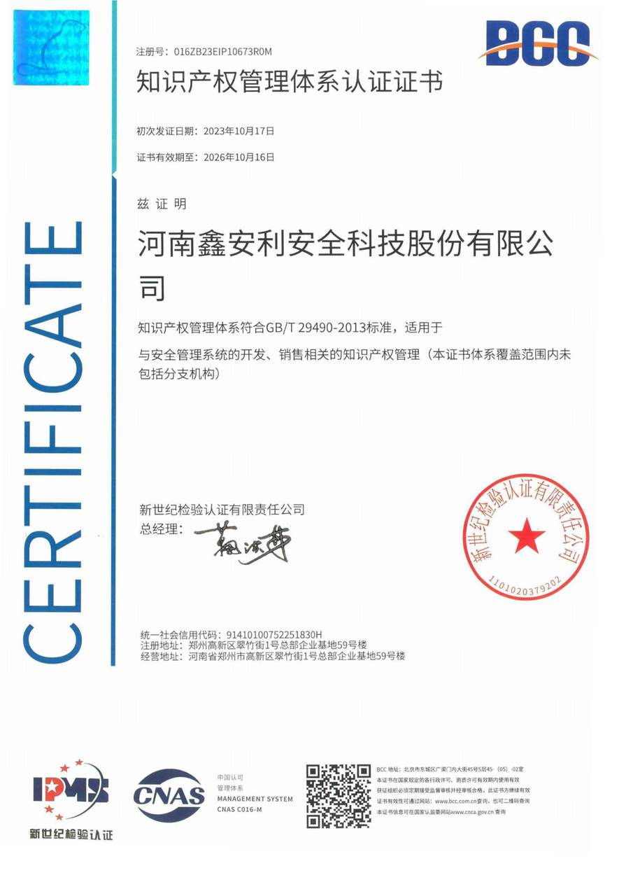
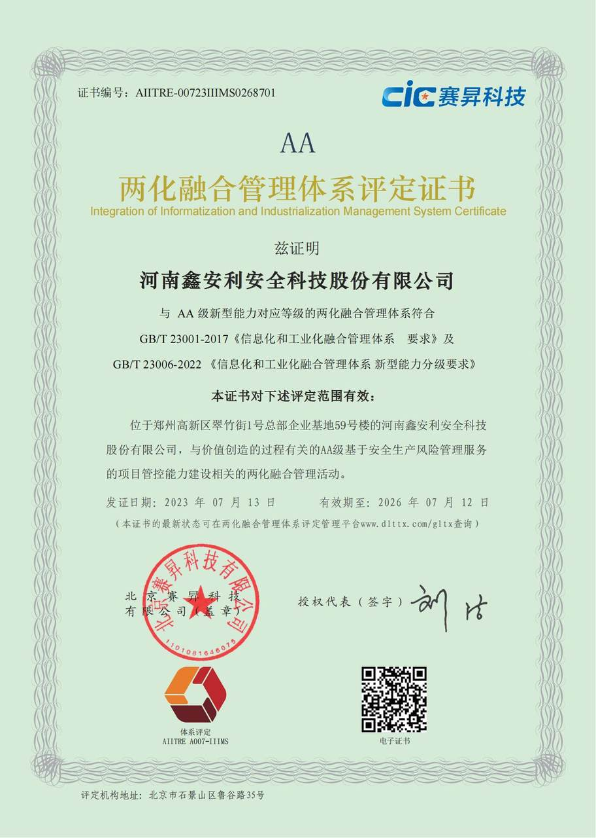
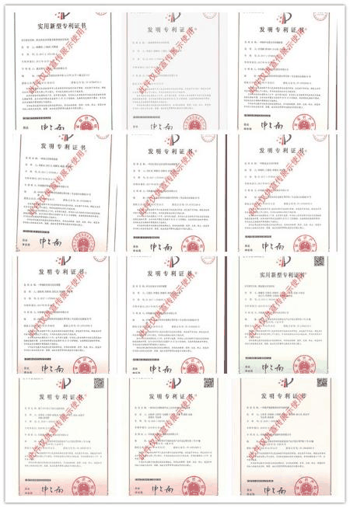

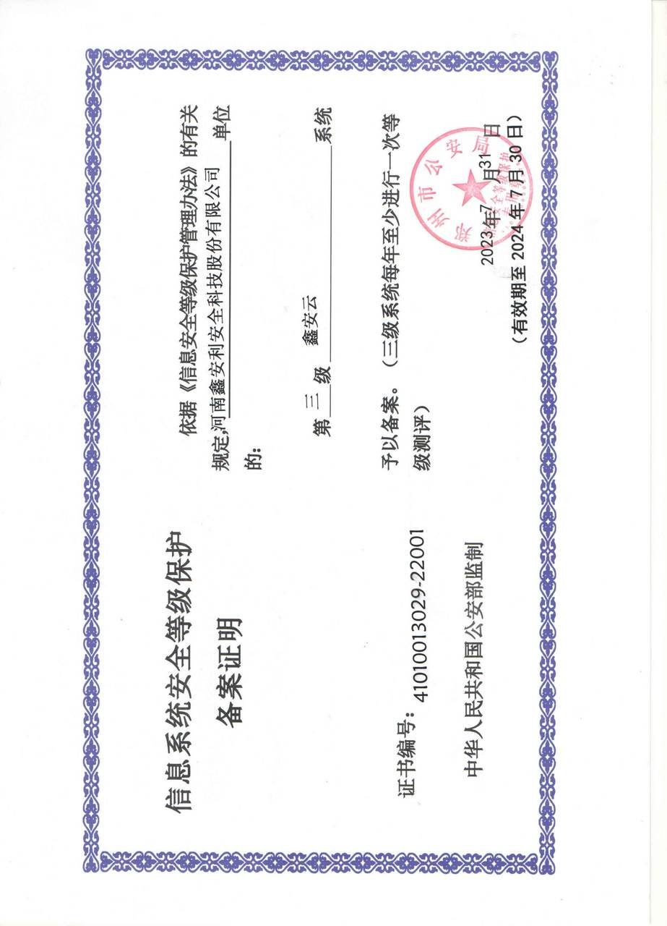
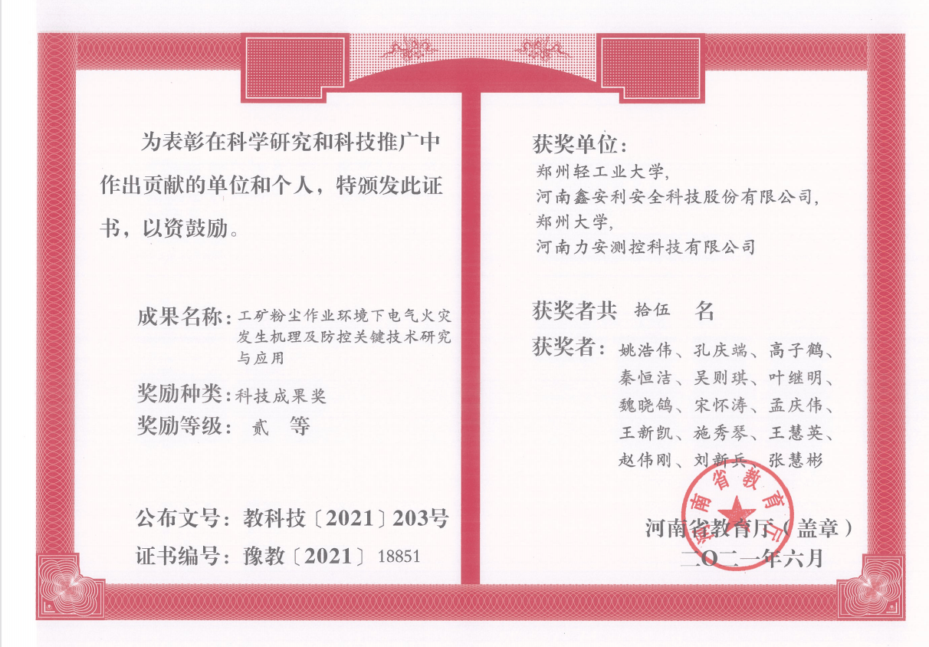

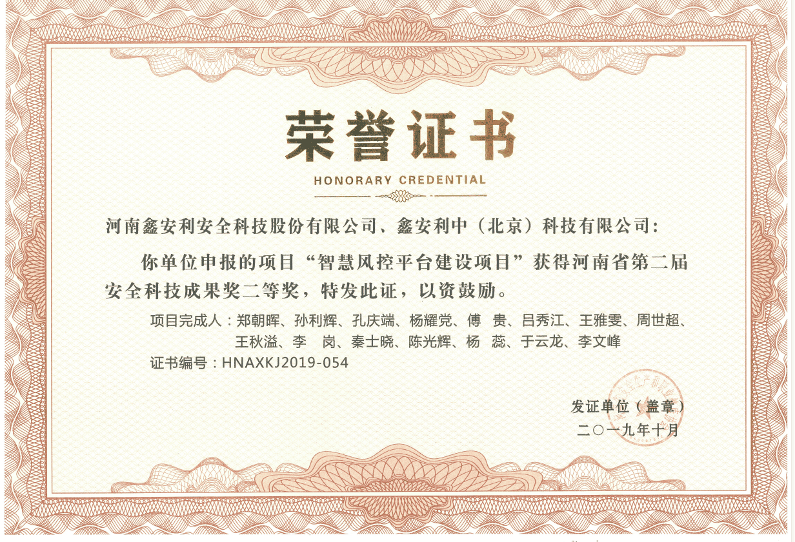

平台科技荣誉
4
国家专精特新“小巨人”企业
国家工业互联网平台+安全生产试点示范
国家新型信息消费示范
国家工业互联网APP优秀解决方案
国家知识产权优势企业
等保三级资质认证、两化融合认证、知识产权贯标认证
2022年通过科技成果鉴定，研究成果达到国际先进水平
承担国家重大项目
承接国家应急管理部两大科研课题《智慧安全示范园区建设研究》和《安全生产责任保险市场推进机制及对策研究》
2020年中央引导地方科技发展专项项目《基于大数据的安全生产风险管控云平台关键技术研究与开发》
2021年郑州市创新创业团队项目《危化品企业作业行为安全管理与风险预警云平台的开发及应用》
2022年郑州市科技惠民计划项目《重大生产事故预防智慧管理平台的推广和应用》
出版专著3部、获得了306项知识产权，其中商标33项、发明专利35项、实用新型专利26项、软著212项，制定国标1项（已发布）和团标2项（已发布）

Slide 34

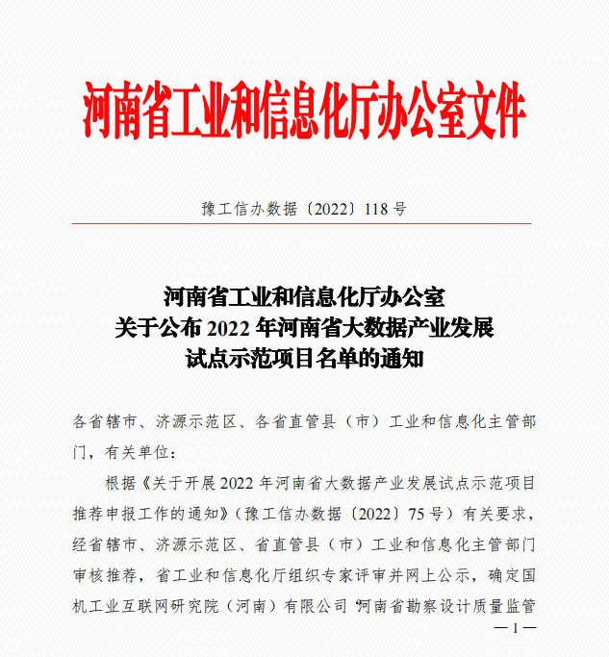
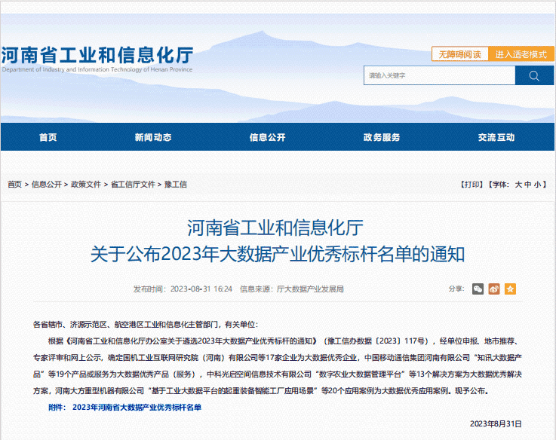
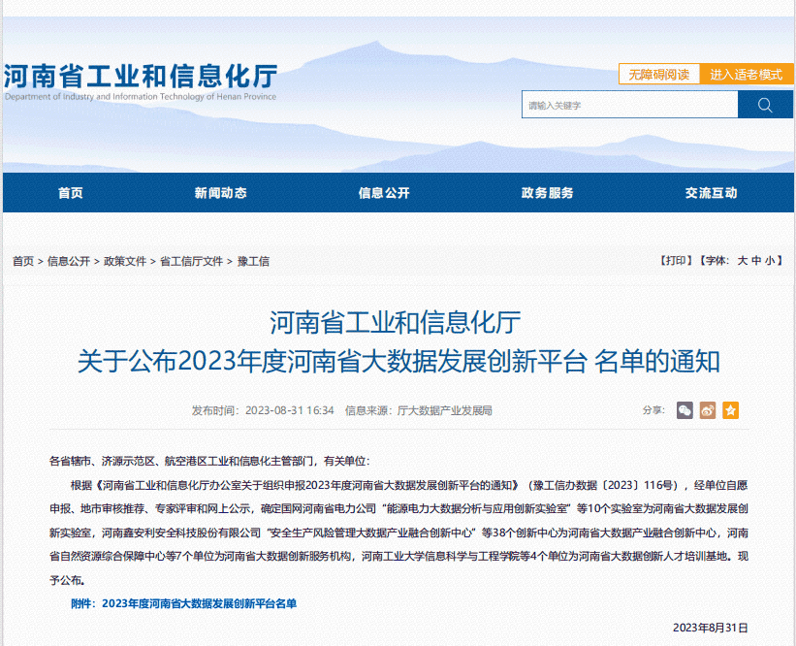
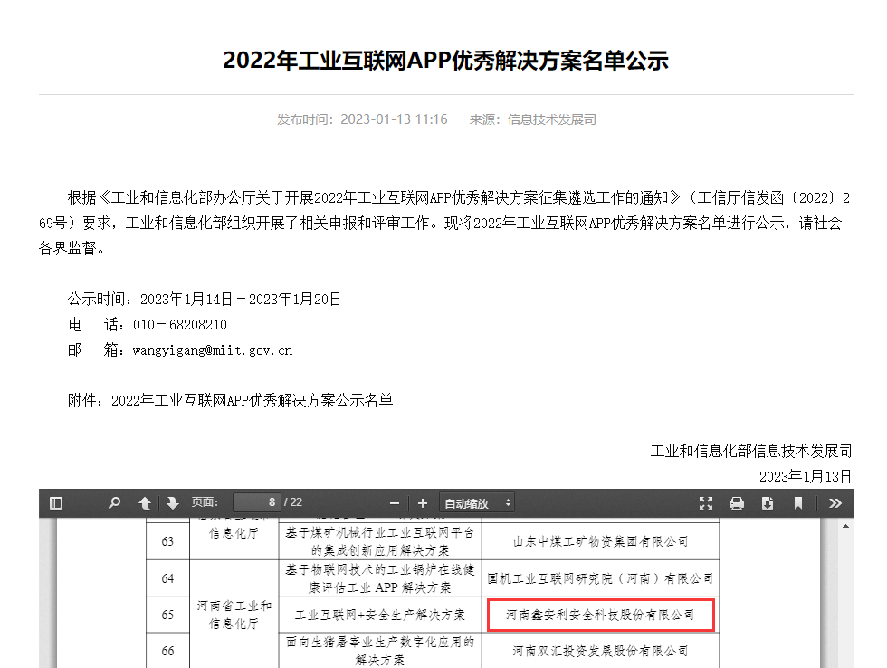
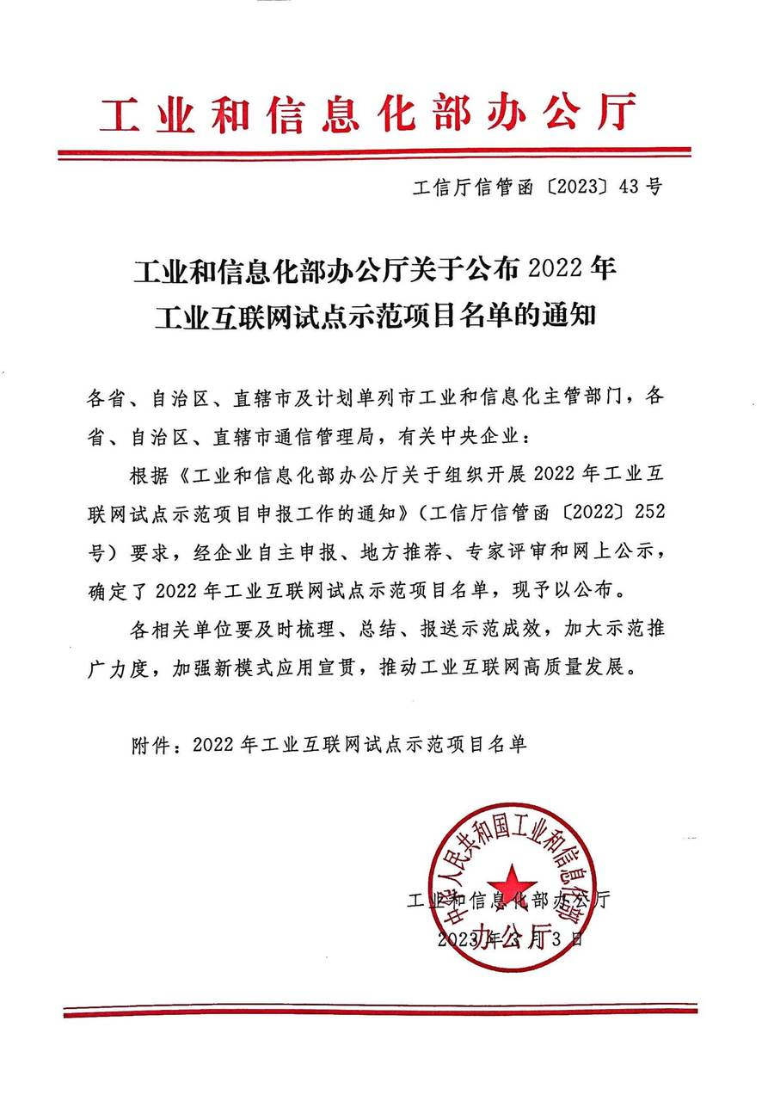
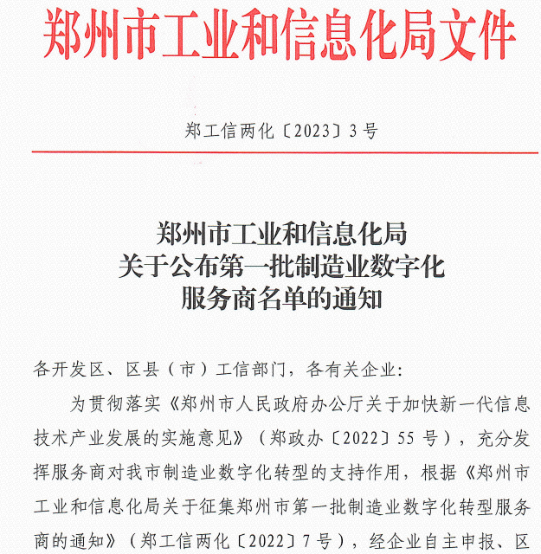
4
平台大数据相关荣誉

Slide 35
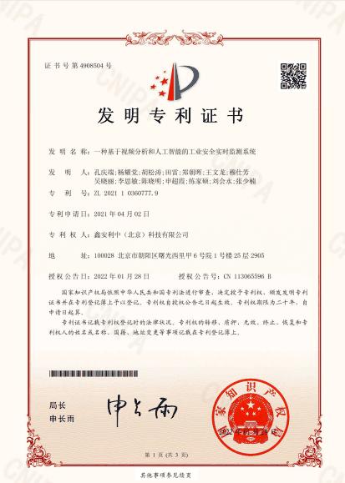
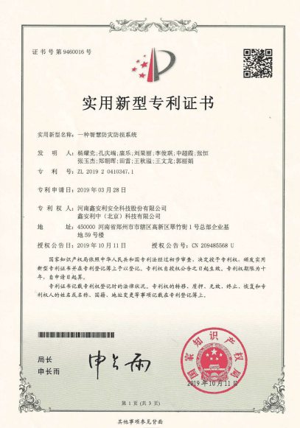
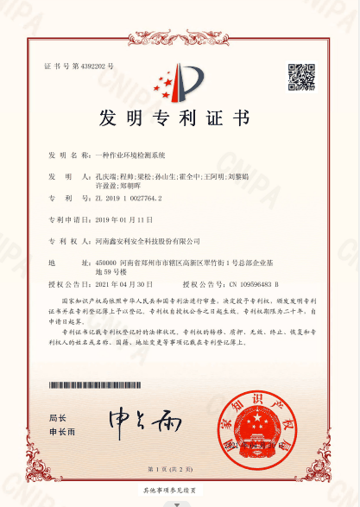
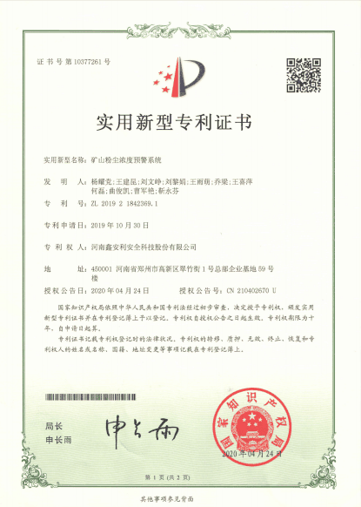
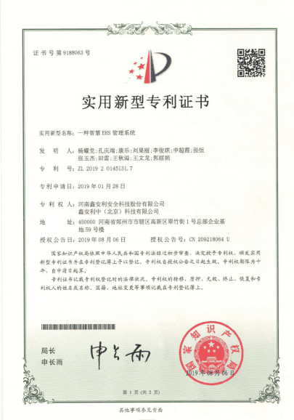
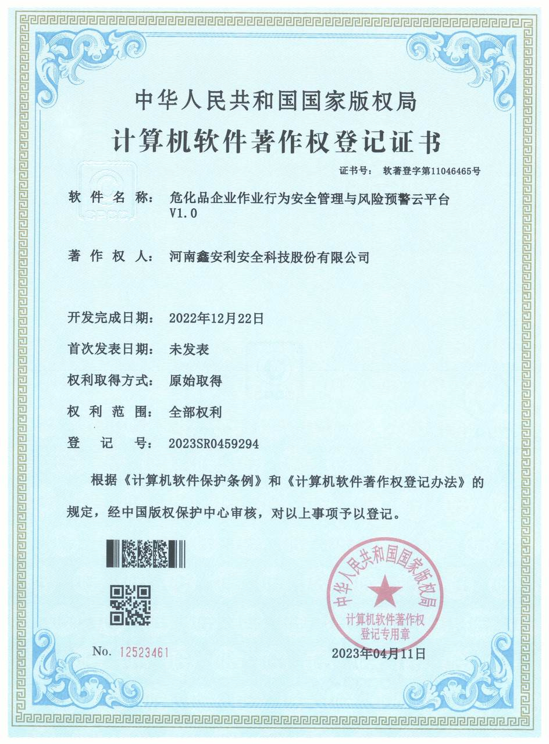
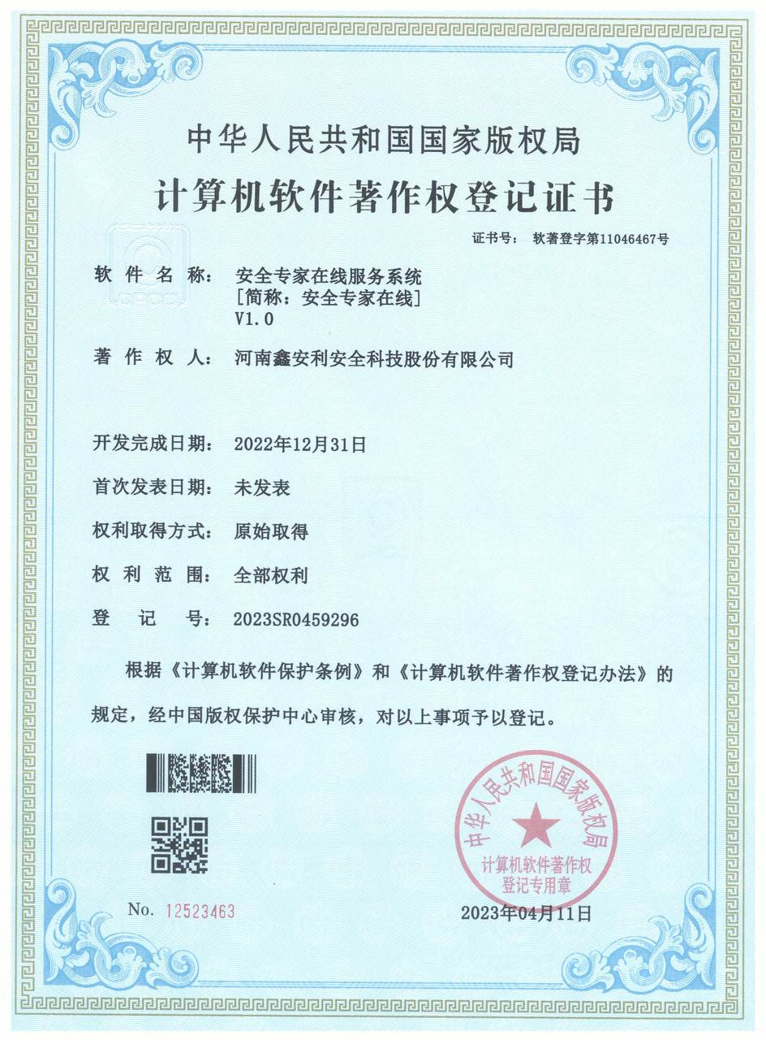
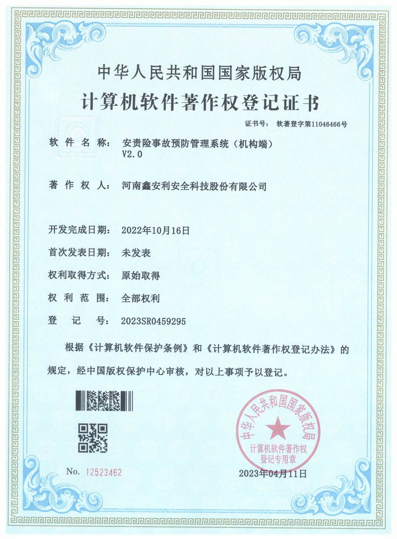
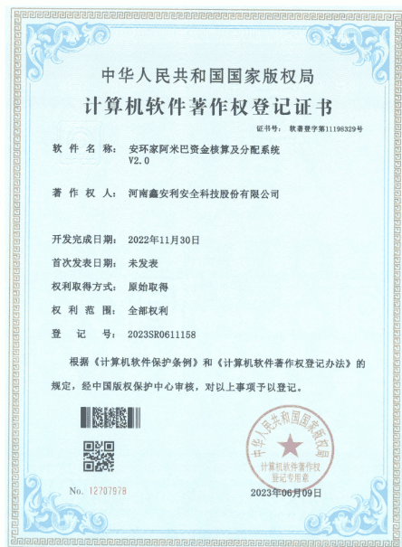
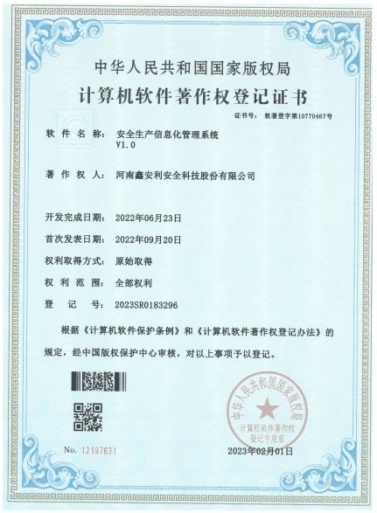
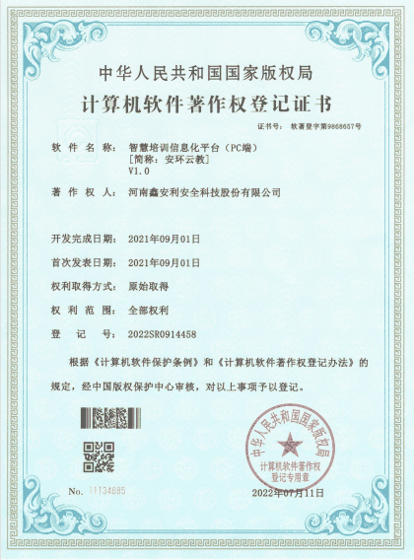
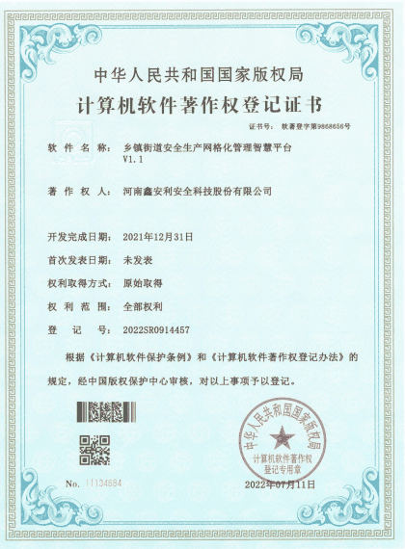
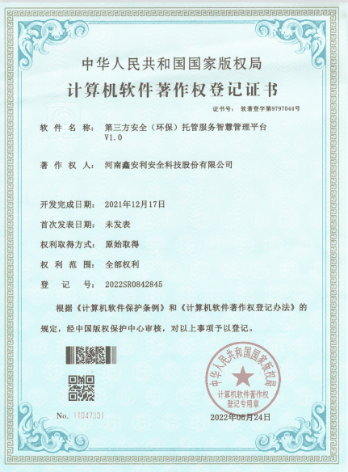
4
平台知识产权
发明专利35项、实用新型专利26项、软著212项

Slide 36
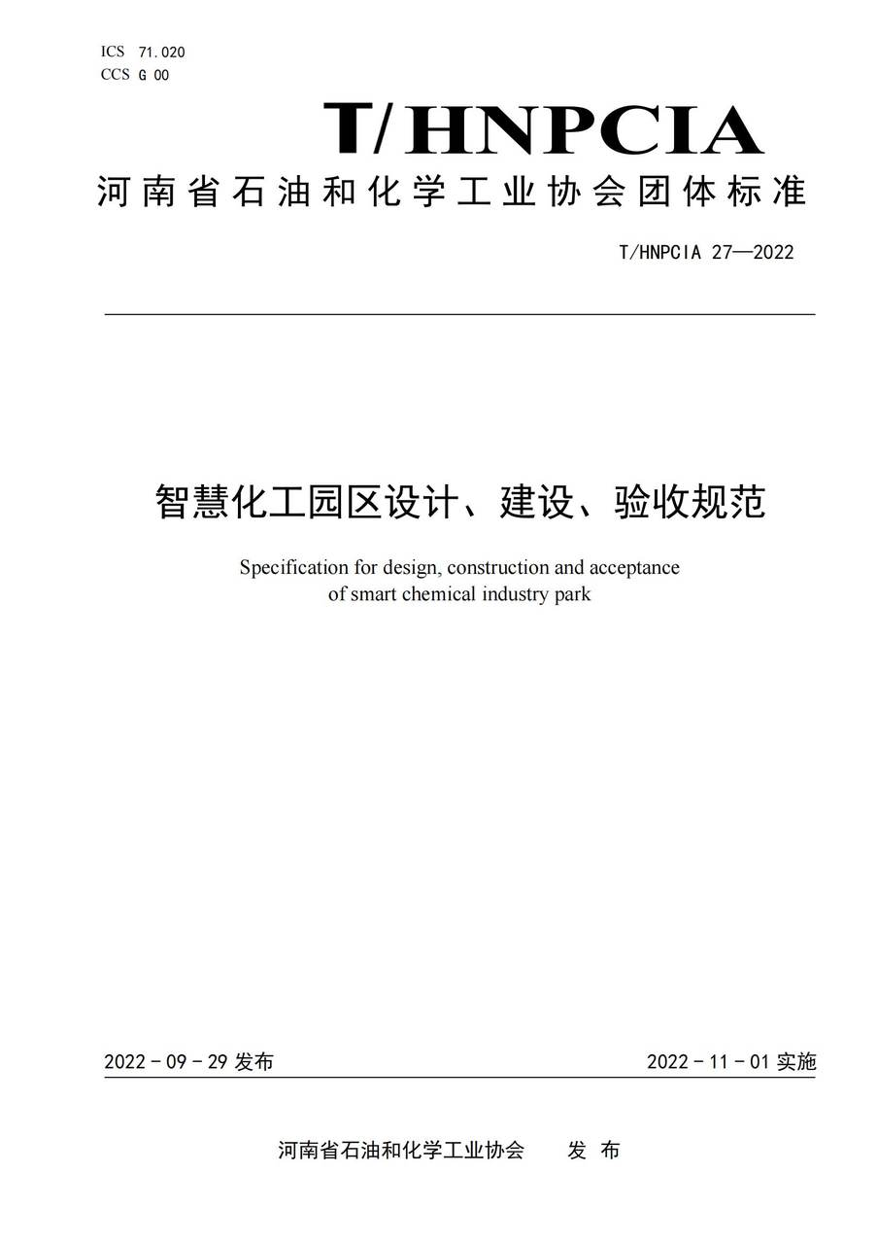
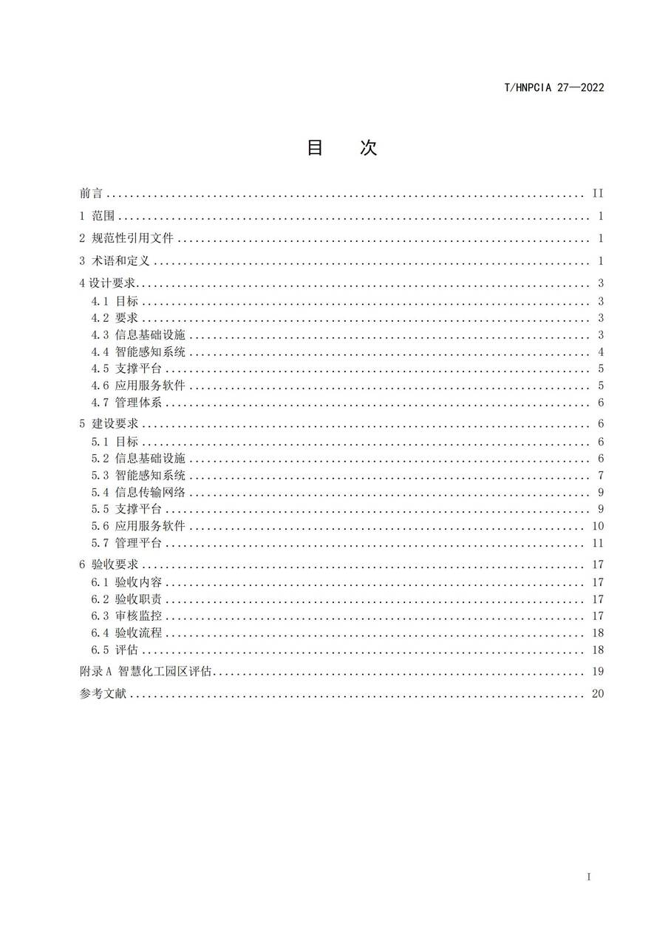
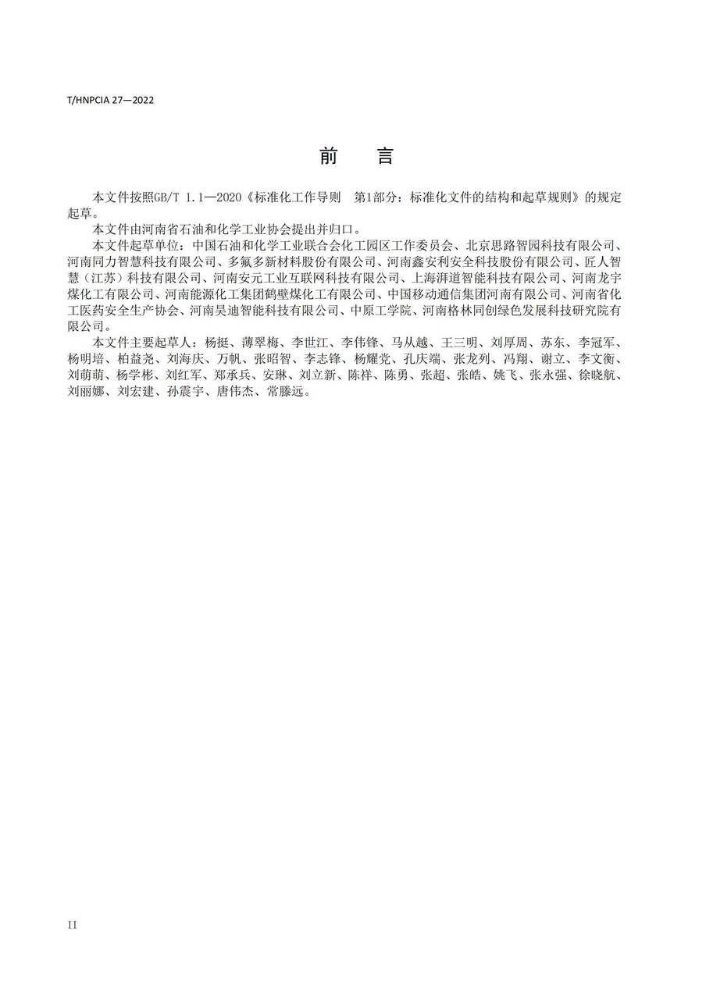
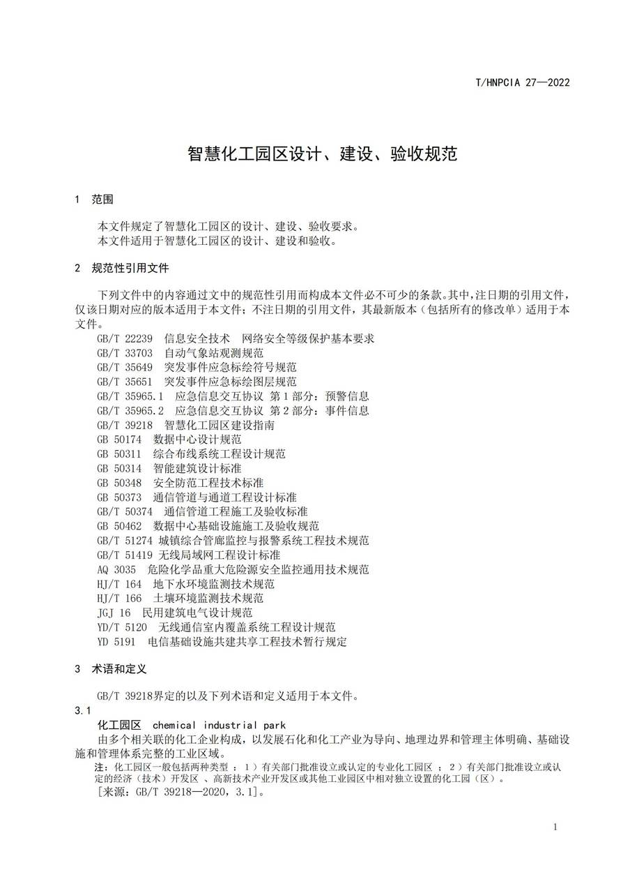
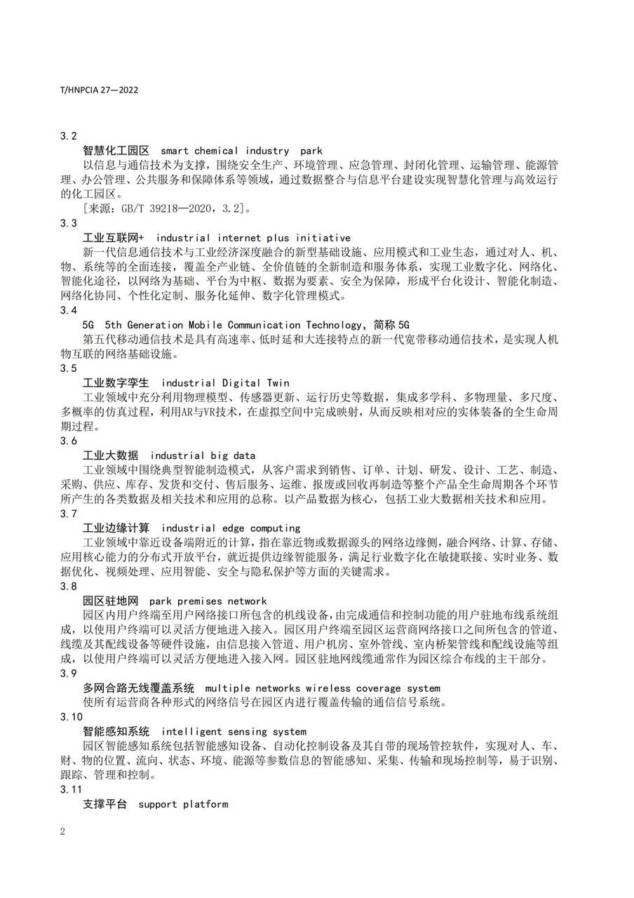
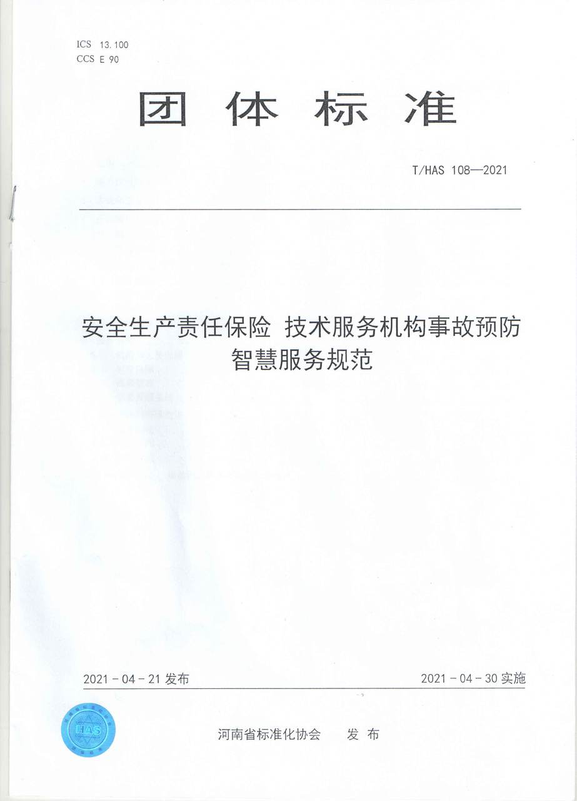
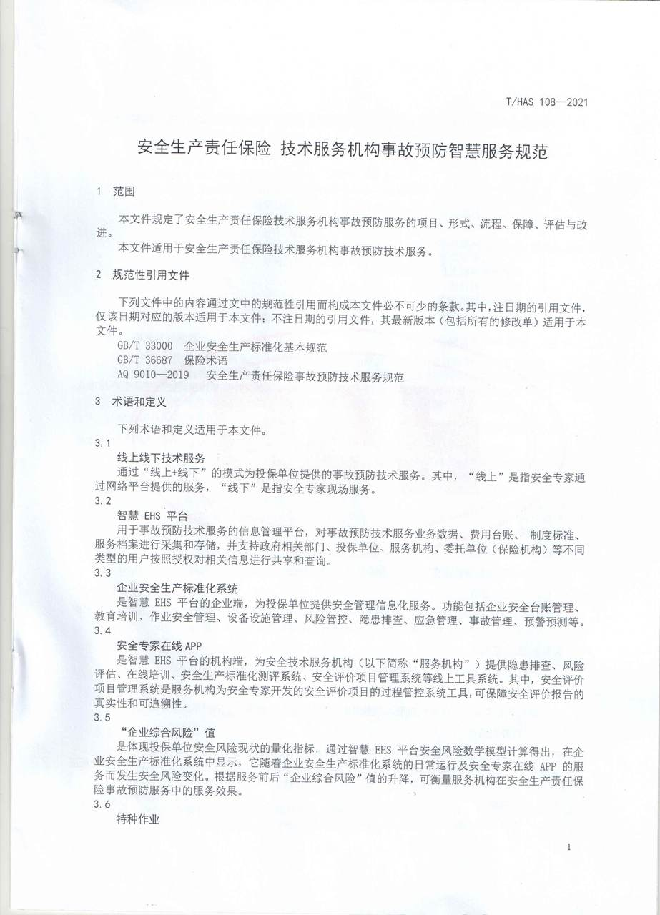
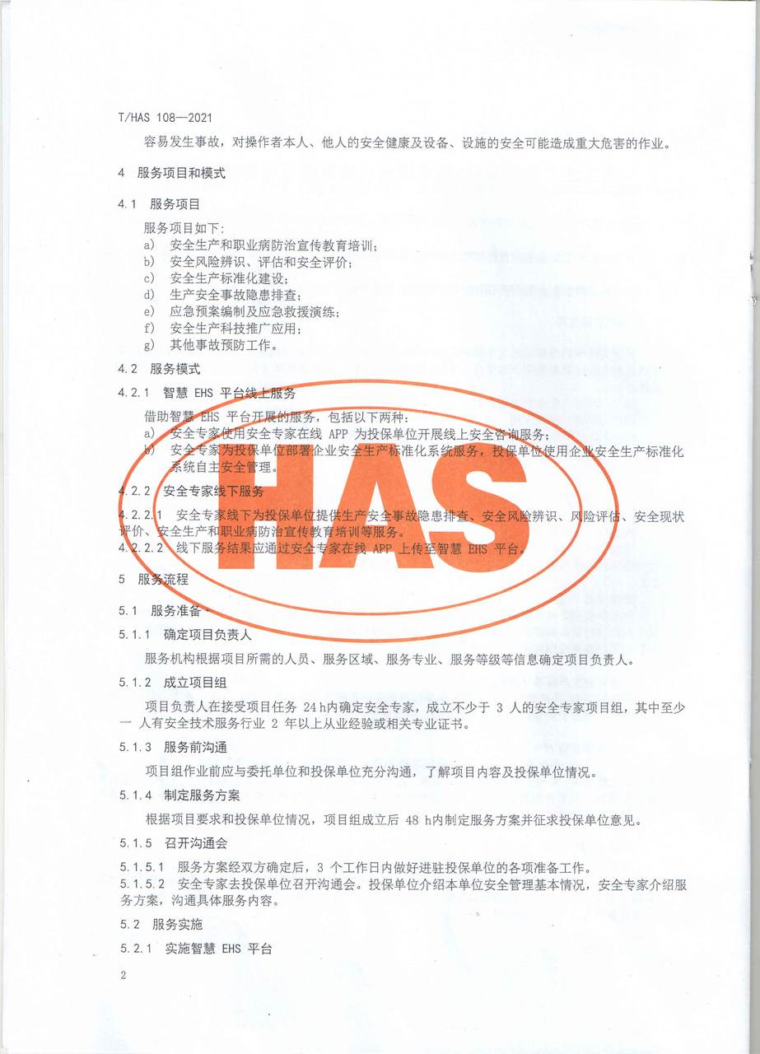
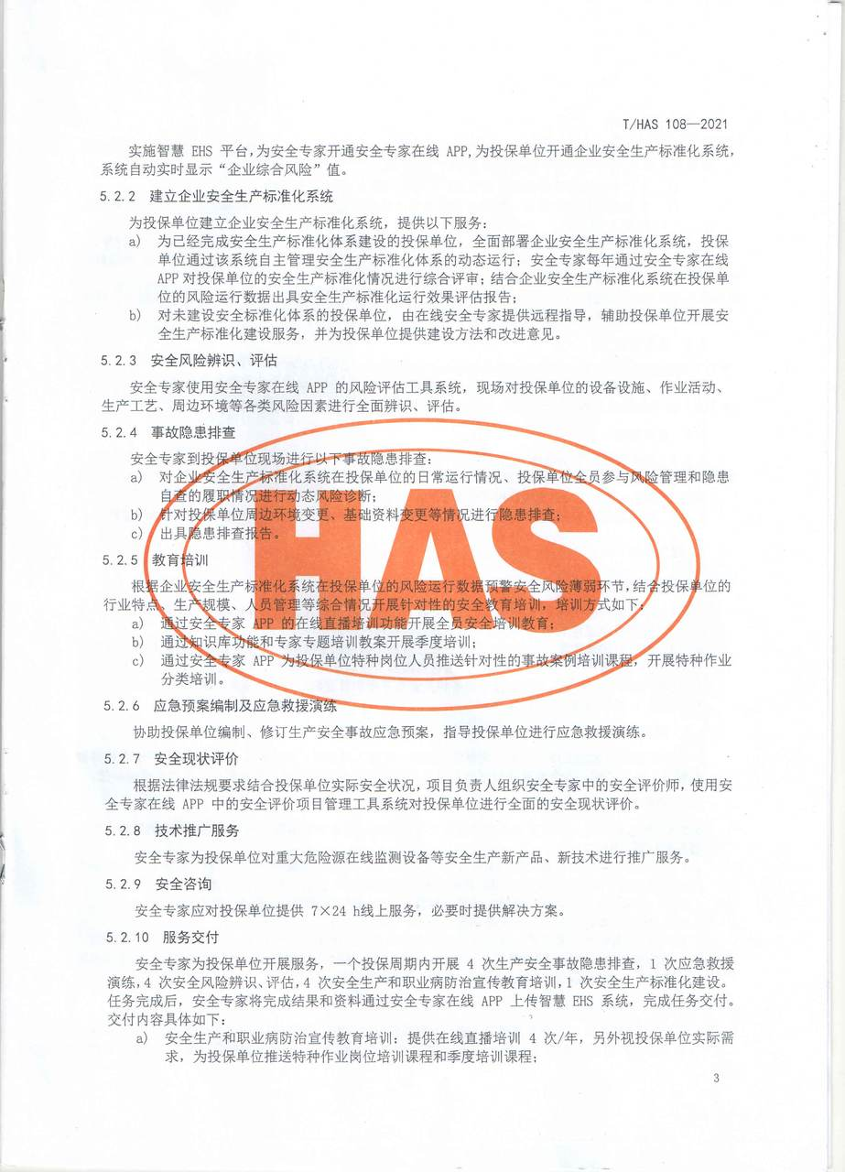
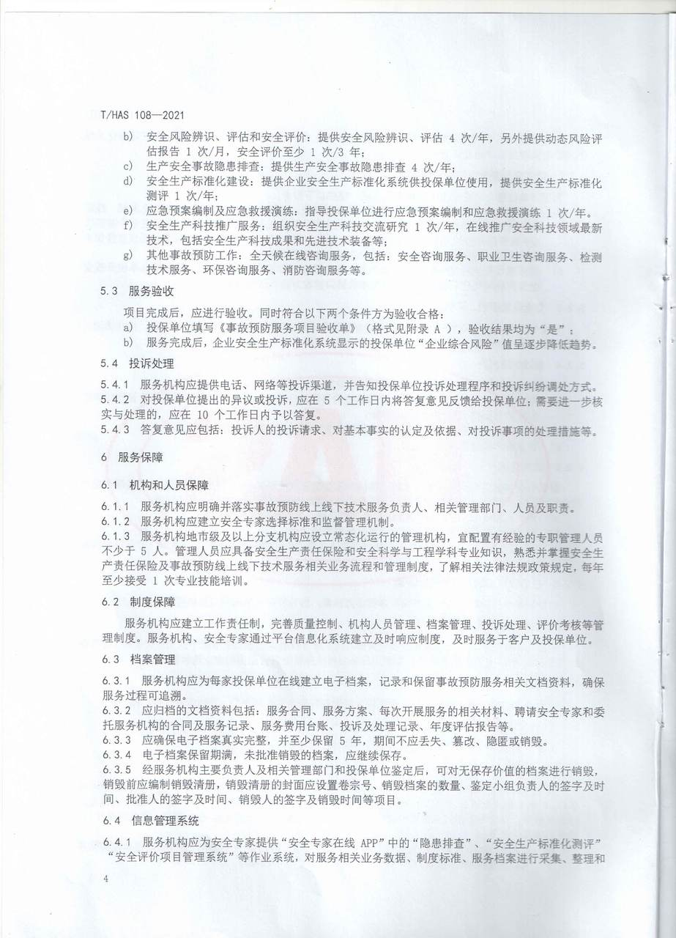









4
沉淀多类通用标准

Slide 37







4
平台认证资质
已经获得资质：信息系统安全等级保护、ISO27001信息安全管理体系认证、ISO20000信息技术服务管理体系认证、信息化和工业化融合管理体系认证、知识产权管理体系认证、ISO9001质量管理体系认证、ISO14001环境管理体系认证、ISO45001职业健康安全管理体系认证。
正在进行的资质认证：软件能力成熟度模型集成评估(CMMI)（三级）。
规划中的资质认证：ITSS信息技术服务标准体系认证（三级）、CS信息系统建设和服务能力评估体系认证（CS2级）、涉密信息系统集成资质认证（乙级）、数据管理能力成熟度评估DCMM（三级）、DSMM数据安全能力成熟度模型、SPCA软件能力评估和软件能力成熟度评估。

Slide 38
鑫于诚 安以和 利致远
鑫安利的明天因为有你而更加精彩

